Slide 1




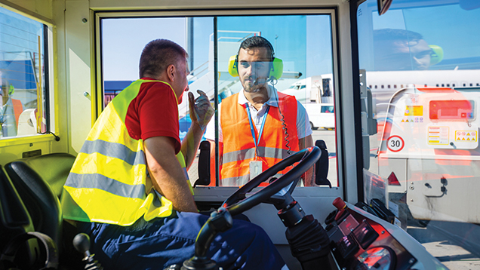
安保是每个人的责任
安保文化简报
© ICAO 2022
Notes:
这套幻灯片是管理人员可以用来帮助向员工简要介绍安保文化的资源。

Slide 2


此简报的目的
解释安保文化的概念及其重要性
鼓励所有员工做出正确的安保行为和行动
确保每个人都了解自己在维护航空安全方面起到的作用
© ICAO 2022

Slide 3

何谓安保文化？
安保文化是指指导我们行动和行为的价值观、规范、态度和设想 – 文化指的是“机构内做事的方式”。正面的安保文化有助确保我们的安全。
对我们而言，这意味着：
认识到有效的安保对我们的业务成功至关重要
每个人都明白安保是他们题的报告
创造一个提倡“做正确的事”的工作环境 的责任
确保我们的报告程序明确并鼓励对安保问
© ICAO 2022

Slide 4
我们需要您做什么？
遵循
遵循安保政策和流程 – 这些都是用来保护您和我们的机构
报告
报告任何不寻常或可疑的事件 – 使用当地报告渠道
提供反馈
就我们如何以及在何处改进安保提供反馈 – 我们想要听到您的意见
做榜样
以身作则，展现出正面的安保行为
© ICAO 2022

Slide 5
工具与资源
海报
钱包小卡
传单
电子邮件和内联网文章
记事清单
© ICAO 2022

Slide 6
关键信息
航空业所面临的威胁在不断演变。我们不能自满
我们采取了一系列的安保措施来帮助确保您的安全。但您也需要发挥关键作用 – 警惕任何不寻常的活动和报告可疑行为
通过我们的行动，我们可以建立强大而有效的安保文化
© ICAO 2022

Slide 7
有用的信息
ICAO安保文化网站
https://www.icao.int/Security/Security-Culture/Pages/default.aspx
ICAO最佳范例和指导
https://www.icao.int/Security/Security-Culture/Pages/default.aspx
ICAO安保文化自我评估工具
https://www.icao.int/Security/Security-Culture/Pages/default.aspx
安保文化常见问题解答
https://www.icao.int/Security/Security-Culture/Pages/default.aspx
© ICAO 2022

